Slide 1
بررسی اندرکنش موج با سازه های ساحلی با استفاده از Flow-3D نادر نادری خرداد 94 MarketCode.ir

Slide 2
اگرچه برای مدلسازی سازه های دریایی از نرم افزار های مختلف هیدرودینامیک می‌توان استفاده نمود اما تا کنون برای انتخاب نرم افزار مناسب جهت مدلسازی موج شکن با ملحوظ داشتن جزئیات مختلف مطالعات مختصری انجام گرفته است. پس از بررسی های صورت گرفته نرم افزار Flow 3D از شرکت Flow Science Inc به دلیل داشتن مزایایی از جمله: استفاده از روشVOF برای بررسی رفتار سیال در سطح آزاد، توانایی مدلسازی اجسام متحرک، در دسترس بودن زیر منو های سفارشی، استفاده از روش کارآمد برای تولید شبکه، توانایی شبیه سازی جریان در محیط متخلخل و ... مورد انتخاب و بررسی گردید و به بررسی پدیده اندرکنش موج با موج شکن توده سنگی با لحاظ کردن همه ویژگی های موج شکن پرداخته شده و صحت سنجی های لازم صورت گرفته است .

Slide 3
در این پژوهش بالاروی موج در موج شکن های پوشیده با قطعات آنتی فر مورد مطالعه قرار گرفت. متغیر های اصلی در این پژوهش شامل: الگوی چینش قطعات آنتی‌فر(شامل چینش منظم و چهار نوع چینش نامنظم)، زاویه شیب رو به دریا موج شکن، ارتفاع و پریود موج برخوردی و عمق متوسط آب می باشد.
توانایی بررسی پدیده حرکت سیال در محیط متخلل و محاسبه پراکنش انرژی از ویژگی های بارز روش بکار گرفته شده در این پژوهش می باشد.
يك مقاله ISI در ژورنال International Journal of Naval Architecture and Ocean Engineering از این پژوهش استخراج شد.

Slide 4
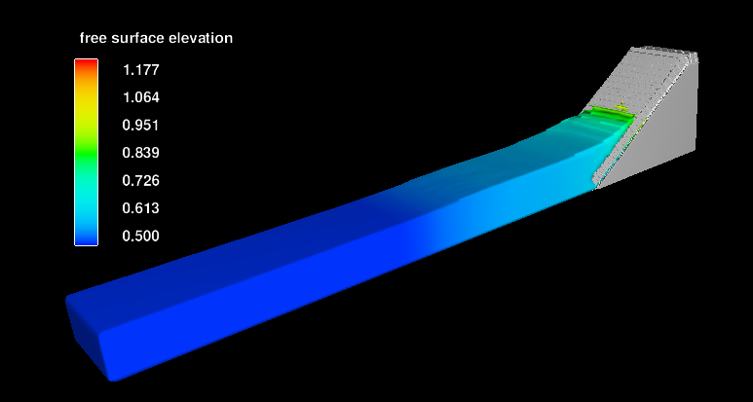
توانمندیهای مدل عددی
قابلیت بررسی جریان در محیط متخلخل

Slide 5
توانمندیهای مدل عددی
محاسبه اتلاف انرژی در محیط متخلخل

Slide 6
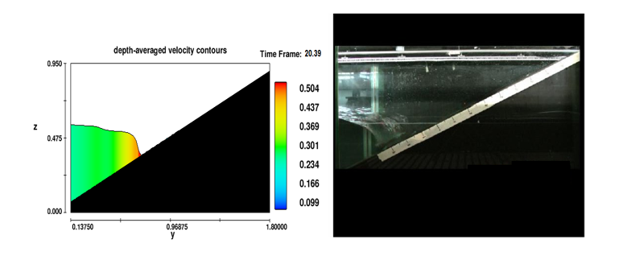
توانمندیهای مدل عددی
شبیه سازی پدیده شکست موج

Slide 7
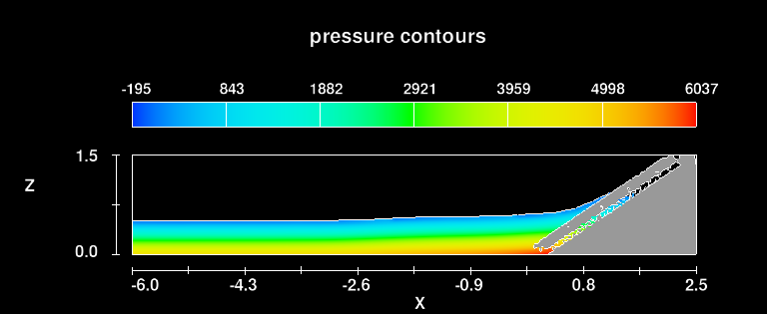
توانمندیهای مدل عددی
بررسی پدیده بالاروی بر روی موج شکن با هندسه یکسان با نمونه واقعی

Slide 8
آنچه در این کد خواهید آموخت
1- معرفی معادلات حاکم بر هیدرولیک جریان
2- معرفی قسمت های مختلف Flow 3D
3- آموزش رفع ایرادات احتمالی در مدلسازی
4- مدلسازی پدیده بالاروی موج با در نظر داشتن نفوذ پذیری و به شکل 3 بعدی
5- صحت سنجی مدل عددی اراِئه شده

Slide 9
نکات و الزامات
1- آشنایی اولیه با AUTOCAD یا SOLIDWORKS
2- خروجی ها در همه نسخه های Tecplot قابل مشاهده است
3- آشنایی اولیه با CFD و مفاهیمی مانند گام زمانی، مش بندی، عدد کورانت و شرایط مرزی و اولیه
4- آشنایی با هیدرولیک دریا

